Slide 1
Интерфейсы физических устройств в AVR
Пшеничников Артём P3107, лаба 5

Slide 2
Внутрисхемные интерфейсы

Slide 3
GPIO
Самое простое, что может быть
Может работать на вход или на выход
Крайне прост в настройке
Крайне низкая задержка (порядка наносекунд)
Прерывания
Подходит для простых задач или для эмуляции интерфесов
Медленнее аппаратных spi/i2c/uart
Нагрузка процессора
Нет стандартизации

Slide 4
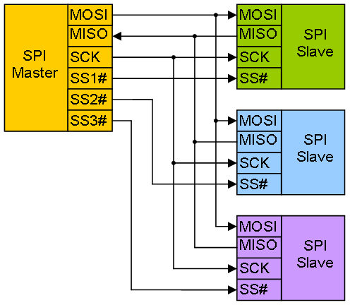
SPI
Высокая скорость передачи, до десятков МГц, самый быстрый среди простых
Полнодуплексная передача
Очень простой
Охватывает множество задач и видов устройств
Необходимость в дополнительном проводе для каждого устройства, поэтому не используется для большого количества устройств
Нет коррекции ошибок
Ограниченная дальность связи

Slide 5
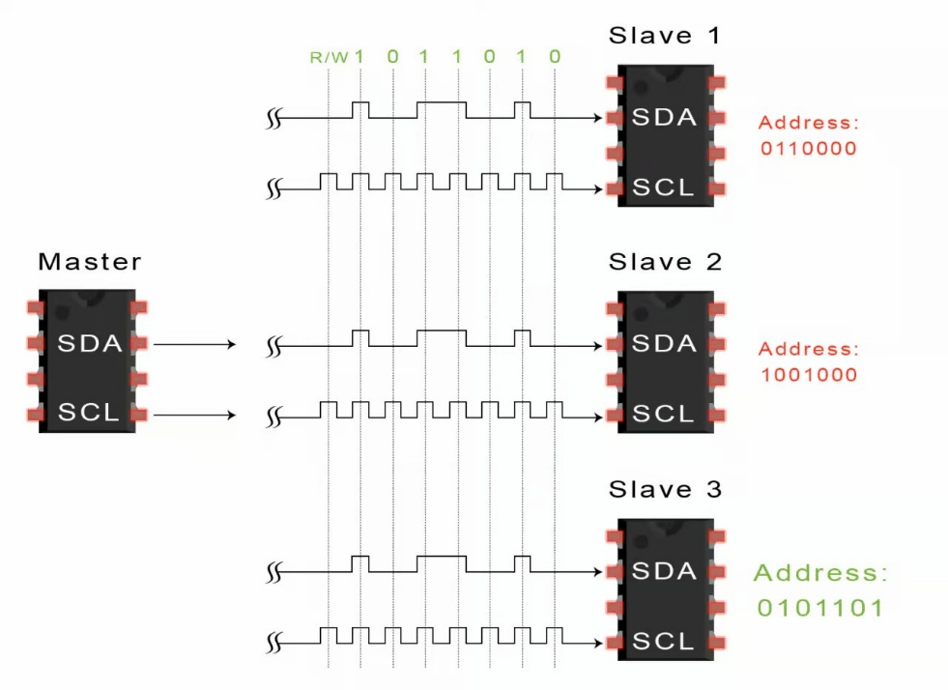
I2C
Минимум проводов
До 127 устройств на шине
Механизм подтверждения получения для каждого байта (ACK/NACK)
Широкий диапазон скоростей 100 Кбит – 3.4 Мбит
Низкая скорость по сравнению с SPI
Требует минимума паразитных емкостей при разводке, при подключении по проводу – максимальная длина – несколько метров
Полудуплекс

Slide 6
UART
Минимум проводов (2), не требует тактирования
300-2kk бод
Асинхронная передача
Работа на больших расстояниях, RS-232 (до 15 м) или RS-485 (до 1200 м)
Стандарт для связи с ПК (usb-uart)
Относительно низкая скорость в сравнении с SPI
Требует согласования скорости устройств
Нет коррекции ошибок
Полудуплексный режим
Подвержен помехам без экранирования/диф. передчи
Только 2 устройства на шине

Slide 7
Внешние интерфейсы

Slide 8
1-WIRE
Обычно используется для связи с датчиками
Использует для связи и питания один провод
Работает на дистанциях порядка 100 метров
Множество устройств, каждое устройство имеет свой ROM код
Очень медленный, порядка 15 Кбит
Редко есть аппаратно, приходится использовать программный
Ограниченная мощность при использовании линии данных для питания

Slide 9
CAN
Высокая надёжность
Дальность передачи до 1 км
Коррекция ошибок, CRC, ACK, контроль битов
Работоспособен даже при обрыве одного провода из двух
Гибкость топологии, до 110 узлов на шине
Скорость 5 Кбит – 8 Мбит
Сложность реализации, нужны контроллеры, трансиверы
Сложность настройки
До 8 байт на сообщение => для больших сообщения необходима фрагментация
Необходима реализация стека протокола

Slide 10
PS/2
Использование прямого прерывания от процессора => крайне низкая задержка (в 10-100 раз меньше usb)
Гарантированная совместимость в BIOS/DOS, т. к. не требует драйверов
Реализуемо на любом GPIO
Фиксированная скорость => детерминированность
Устаревший стандарт, только для клавиатуры/мыши
Требуется перезагрузка после подключения
Небольшая длина подключения, 1.5-2 метра

Slide 11
USB
Универсальный и стандартизированный интерфейс
В отличие от PS/2 есть возможность подключения без перезагрузки
Высокая скорость передачи данных, вплоть до 40 Гбит
Высокая допустимая мощность питания через интерфейс, вплоть до 240 ватт
Сложность в реализации, управлении и настройке
Опрос устройств вместо прерываний => выше задержки
Ограничение по длине провода порядка 5 метров (для высокоскоростных версий вовсе около 40 см)
Уязвимость для устройств типа BADusb

Slide 12
Беспроводные интерфейсы

Slide 13
RF, радио (nRF24L01 2.4ГГц, RFM69 LoRa)
Отсутствие проводов
Широкие диапазоны расстояний, десятки метров – десятки километров
Множество интерфейсов для разных задач
Простая масштабируемость, вещание
Подвержена влиянию погоды и радиопомех
Открытость эфира => требует шифрования для конфиденциальных данных
Чем дальше передача – тем больше требуется питания – минус для автономных устройств

Slide 14
ИК, NEC
Простота реализации, достаточно будет GPIO
Полная невосприимчивость к электромагнитным помехам
Высокая надёжность
Энергоэффективность, в режиме ожидания нулевое потребление
Стандартизированный протокол NEC
Требует прямой видимости
Ограниченная дальность
Довольно низка скорость
Ограниченный набор команд

Slide 15
Bluetooth
Удобен для носимых устройств
Широкая совместимость
Низкое энергопотребление, особенно для стандарта BLE (в 10-100 раз меньше чем Wi-Fi), => возможность питания от батареек
Простота подключения, автообнаружение
Достаточная скорость порядка 2 Мбит и дальность порядка 20 метров
Поддержка шифрования AES-128/256
Возможны разрывы в шумной среде (т. к. частота 2.4 Ггц)
Задержка порядка 50-200 мс
Не поддерживает mesh сети

Slide 16
WiFi
Высокая скорость передачи, 150 Мбит – 9.6 Гбит
Широкая совместимость
Достаточная дальность порядка 40 метров
Простота подключения, автоподключение
WPA3, шифрование AES
Высокое энергопотребление
Высокая зашумленность частоты
Чувствителен к электромагнитным помехам
Риск взлома, если используется WEP, атаки типа DoS, перехват рукопожатия => вероятность подбора простых паролей

Slide 17
ZigBee
Продвинутая оптимизация для автономных устройств, время автономной работы вплоть до нескольких лет
Mesh сеть. Самоорганизация и самовосстановление, данные могут передаваться через промежуточные устройства
Поддержка порядка 65000 устройств в сети
Хорошо подходит для систем умного дома
Достаточная скорость для датчиков порядка 250 Кбит
Шифрование AES-128
Возможный помехи от частот 2.4 Ггц
Требуется центральное устройство для управления сетью (координатор)
Сложность настройки
Высокая задержка, особенно в сетях mesh, достигает сотен мс

